Slide 1
DEPARTAMENTO DE CIENCIAS ECONÓMICAS, ADMINISTRATIVAS
Y DE COMERCIO
“AUDITORÍA DE GESTIÓN APLICADA AL PROCESO DE PRODUCCIÓN DE LA EMPRESA CONSTRUCTORA DE VIVIENDAS EMPORIO CUATRO PAREDES ARQUITECTOS CÍA. LTDA. PERÍODO ENERO – SEPTIEMBRE 2015 EN LA PROVINCIA DE PICHINCHA A FIN DE EVALUAR LOS NIVELES DE EFICIENCIA Y EFICACIA EN EL CUMPLIMIENTO DE OBJETIVOS”
SILVA ESPIN VANESSA ALEJANDRA
Dr. Amaro Berrones DIRECTOR

Slide 2
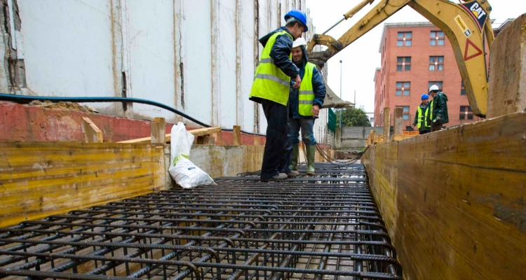
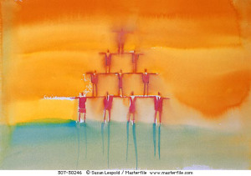
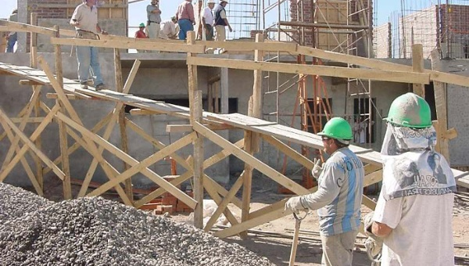
CAPITULO I
ASPECTOS GENERALES

Slide 3
La construcción en el Ecuador
Evolución y crecimiento de la economía
Fuentes de trabajo
Plan Nacional del Buen vivir
Políticas Gubernamentales
Febrero 2007

Slide 4
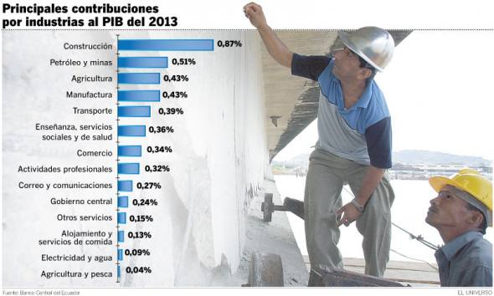

Slide 5
IDENTIFICACIÓN DEL PROBLEMA
Estructura organizacional pequeña; empresa financieramente grande
Emporio Cuatro Paredes Arquitectos Cía. Ltda. Toma posicionamiento en el mercado por su arduo trabajo, calidad de sus obras y la acogida de sus clientes.
Estructura familiar; incorrecta designación de responsabilidades y funciones
Falta de controles en sus procesos
No presenta Auditorías de Gestión
A medida de que la organización crece sus procesos se expanden y se vuelven más complejos, se necesita mayores controles
No posee herramientas, que le ayuden a ser competitiva en el mercado actual.

Slide 6
OBJETIVO GENERAL
Realizar una Auditoría de Gestión aplicada a la empresa Constructora de Viviendas “Emporio Cuatro Paredes Arquitectos Cía. Ltda.” período Enero –Septiembre 2015 en la Provincia de Pichincha, a fin de evaluar sus niveles de eficiencia y eficacia en el cumplimiento de sus objetivos, utilizando las cinco fases de la auditoría planificación preliminar, planificación específica, ejecución de la auditoría, comunicación de resultados y seguimiento.

Slide 7
CAPITULO II
FUNDAMENTOS TEÓRICOS

Slide 8
Auditoría
Por la persona que lo realiza
Por el Objetivo
Por el sector
Externa
Interna
Financiera
Tributaria
Gestión
Informática
Sistema de Calidad
Ambiental
Operacional
Administrativa
Forense
Público
Privado

Slide 9
Auditoria de Gestión
Según Armas R. y Cáceres M. en su libro “Auditoria de Gestión Conceptos y Métodos “
Es la revisión sistemática de las actividades de una organización o de un segmento de ella en relación con objetivos específicos, tal revisión tiene propósitos esenciales:
1.- Estimar el funcionamiento
2.- Identificar oportunidades de perfeccionamiento
3.- Desarrollar recomendaciones de mejoras

Slide 10
Técnicas de Auditoría
Técnica de Verficación Ocular
Comparación
Técnica de Verficiación Verbal
Indagación
Técnica de Verificación Escrita
Análisis
Técnica de Verificación Documental
Comprobación
Técnica de Verficiación Física
Observación
Rastreo
Entrevista
Encuesta
Conciliación
Confirmación
Tabulación
Cálculo
Revisión Selectiva
Inspección
Determina similitud o deferencias entre dos o más hechos u operaciones.
Verificación visual.
Seguimiento y control.
conversación directa.
Obtener información de funcionarios o terceros.
Información de un universo mediante el uso de cuestionarios.
Separación, evaluación crítica, objetiva y minuciosa.
Concordancia entre dos conjuntos de datos relacionados, separados e independientes.
Comunicación independiente y por escrito.
Agrupar resultados.
Verificar la existencia, legalidad, autenticidad y legitimidad.
Verificar la exactitud y corrección aritmética.
Revisión breve de una parte del universo.
Examen físico y ocular

Slide 11
Pruebas de Auditoría
Pruebas de Cumplimiento
Pruebas Sustantivas
Pruebas de Doble Propósito
Tiene como objetivo asegurarse de la existencia, efectividad y continuidad del Sistema de Control Interno
Tienen como objeto obtener evidencia de la integridad, exactitud y validez de la información financiera auditada
Son las que intervienen en un mismo análisis, Pruebas de Cumplimiento y Pruebas Sustantivas

Slide 12
Evidencia
Es toda la información que el auditor recopila para llegar a las conclusiones en las que basa su opinión
Hallazgo
Existencia de debilidades o irregularidades detectadas por el auditor
Papeles de trabajo
Se definen como el conjunto de cédulas, documentos y medios magnéticos elaborados u obtenidos por el auditor.
Resultados de la comparación entre los criterios de auditoria y la evidencia encontrada.

Slide 13
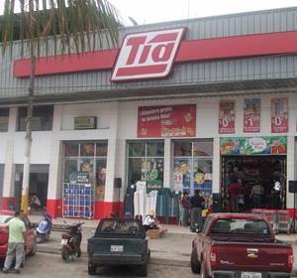
Clases de evidencia
Documental
Evidencias Internas
Evidencias Externas
Testimonial
Declaraciones
Investigaciones, entrevistas
Analítica
Análisis y verificación de datos
Cálculos, indicadores de rendimientos, tendencias reportadas en informes financieros
Física
Se presenta en forma de documentos, fotografías, gráficos, cuadros, mapas entre otros.
Inspección y observación directa.

Slide 14
FASES DE LA AUDITORÍA DE GESTIÓN
Planificación Preliminar
Planificación Específica
Ejecución
Comunicación de Resultados
Seguimiento y Monitoreo
Matriz Riego Inherente
Visita Previa
Reporte Preliminar
Evaluación del Sistema de Control Interno
Informe de Control Interno
Plan Global de Auditoría
Aplicación de los Indicadores de Gestión.
Papeles de Trabajo
Aplicación del Programa de Auditoría
Hojas de Hallazgo
Informe de Auditoría
Recomendaciones
Conclusiones
Riesgo Inherente
Riesgo de Control
Riesgo de Detección
Riesgo de Auditoría

Slide 15
CAPITULO III
ANÁLISIS SITUACIONAL

Slide 16
Reseña Histórica
Figura de Compañía Limitada
Compañía de estructura familiar.
Conformada por 4 socios con participaciones iguales.
Giro del negocio
Relaciones laborales
1.- Diseño, planificación, construcción y comercialización de proyectos a nivel nacional e internacional.
2.- Asesoría en los campos de arquitectura y afines.
3.- Participar en concursos licitatorios de ofertas de construcciones de obras públicas y privadas.

Slide 17
ORGANIGRAMA ESTRUCTURAL

Slide 18
Emporio Cuatro Paredes Arquitectos es una empresa de servicios de construcción y arquitectura responsable, eficiente y siempre en excelencia, cuya misión es satisfacer las necesidades de sus clientes en la entrega de sus productos, para lo cual cuenta con talento humano capacitado.
Ser la principal empresa constructora al 2019 dedicada al diseño, planificación, construcción y comercialización de los proyectos, con vocación de servicio al cliente, capacidad técnica, ética profesional y calidad de cumplimiento de sus compromisos en beneficio de los accionistas, los clientes empleados y proveedores.
MISIÓN
VISIÓN

Slide 19
ANÁLISIS FODA
FACTORES INTERNOS
FORALEZAS | DEBILIDDES
Posee cobertura nacional creciente. | Incorrecta segregación de funciones por falta de personal ( personal multifuncional)
Sociedades estratégicas con clientes importantes | Ausencia de programas sistematizados
Personal competente y comprometido con la institución | Falta de controles en los procesos
Productos y servicios con altos standares de calidad | Falta de control financiero.
 | Falta de auditorías internas y externas tanto en materia de financiera como de gestión.
FACTORES EXTERNOS
OPORTUNIDADES | AMENAZAS
Incentivo a la vivienda se ha convertido en un tema de interés público social | Tener un solo socio estratégico
Aprovechar las políticas crédito | Mala diversificación de la cartera de clientes
Nuevos nichos de mercado orientados al plan del buen vivir | Contracción de la economía
La falta de transparencia y garantía en los proyectos de construcción informal de la competencia. | Crecimiento de la competencia de construcción informal en el país.

Slide 20
CADENA DE VALOR

Slide 21
DIAGRAMAS DE FLUJO

Slide 22
PROPUESTA DE GESTIÓN DE AUDITORÍA AL PROCESO PRODUCTIVO DE LA EMPRESA “EMPORIO CUANTRO PAREDES CÍA. LTDA.”
Carta de invitación
Oferta de servicios profesionales
Carta de aceptación
Contrato de auditoría
Carta de encargo

Slide 23
Fase I :CONOCIMIENTO PRELIMINAR
Planificación preliminar
Visita Previa
- Cedula Narrativa
- Base legal
- Entrevista
- Organigramas
Matriz de Riesgo Inherente
Reporte Preliminar

Slide 24
Fase II: PLANIFICACIÓN
Planificación Específica
PRESUPUESTO Y PLANIFICACIÓN
- Cedula Narrativa
- Flujograma de proceso
GESTIÓN LEGAL
- Cedula Narrativa
- Flujograma de proceso
ADQUISICIONES
- Cedula Narrativa
- Flujograma de proceso
GESTIÓN DE OBRA
- Cedula Narrativa
- Flujograma de proceso
Cuestionario de Control Interno
Hojas de hallazgos
Informe de Control Interno
Plan global de Auditoría

Slide 25
Fase III: EJECUCIÓN
Programa de Auditoría
Adquisiciones
Presupuesto y Planificación
Gestión Legal
Gestión de obra
Cumplimiento de presupuestos
Ineficiencia del material de construcción

Slide 26
Fase V: MONITOREO
Fase IV: COMUNICACIÓN DE RESULTADOS
INFORME DE AUDITORÍA

Slide 27
Conclusiones
Se puede concluir que con el presente trabajo se pudo realizar una Auditoría de Gestión a la empresa “Emporio Cuatro Paredes Arquitectos Cía. Ltda.” para evaluar los niveles de eficiencia y eficacia que conlleven a poder generar las estrategias para alcanzas las metas propuestas por la empresa
La empresa Emporio Cuatro Paredes Arquitectos Cía. Ltda. posee una incorrecta segregación de funciones; el 50% del personal es responsable de diferentes departamentos y procesos debido al reducido recurso humano de la empresa por ser carácter familiar y a la falta de decisión por reclutar trabajadores nuevos. Los directivos de la compañía deben definir claramente las funciones por cada puesto que ocupan dentro de la compañía para que exista independencia, separación de funciones incompatibles, reducción de riesgos de acciones irregulares y un mayor control.
Emporio Cuatro Paredes Arquitectos Cía. Ltda. no aplica indicadores de gestión lo que lleva a la compañía a no tener conocimiento de los niveles de cumplimiento de sus objetivos debido a una falta de interés e iliquidez para el desarrollo de estas actividades externas.

Slide 28
Recomendaciones
Se recomienda tomar en cuenta todas las recomendaciones planteadas para mejora de la eficiencia y eficacia del proceso de producción.
Se recomienda que se actualicen las funciones por cargo y se separaren las funciones incompatibles. Normar la segregación y rotación de funciones sería una buena práctica profesional.
Se recomienda a los directivos implementar indicadores de gestión con lo que pueda medir los niveles de eficiencia y eficacia, ponerlos en práctica y tener un continuo monitoreo de la utilización de los mismos.

Slide 29
Gracias
Vanessa Silva E.

